Slide 1



大阪府公立学校教員募集
ーあの先生がいたから、今の私がいるー
子どもたちの夢が
あなたの希望に
なる場所
大阪府教育庁 教職員室 教職員人事課

Slide 2

Contents
本 日 の 説 明 内 容
０１ 大阪の教員とは
０２ 大阪の教員の魅力
０３ 働きやすい職場環境
０４ 大阪の教育の取組み
０５ 教員採用選考テスト
０６ 教員のサポート体制
０７ 最後に

Slide 3

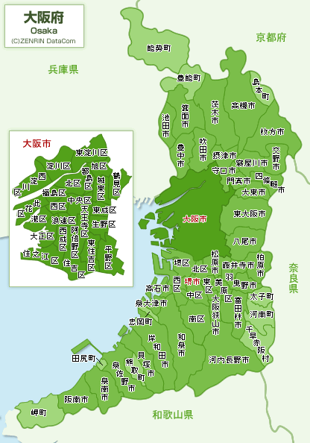
０１ 大阪の教員とは
大阪府内の公立学校（勤務先）
高等学校・支援学校
豊能地区
府内全域の府立学校
大阪府
小学校・中学校
大阪市
堺市 以外の
豊能地区
市町村立学校
府立中学校
大阪市
堺市
※「大阪府」では、「大阪市立」「堺市立」「豊能地区」内の市立、町立以外の小中学校の教員採用選考を実施

Slide 4
０１ 大阪の教員とは
大阪府の学校
※令和6年度
 | 学校数 | 教諭数 （管理職除く） | 平均年齢
小学校 | 523校 | 11,722人 | 38.2歳
中学校 | 252校 | 6,342人 | 37.6歳
府立高等学校 | 168校 | 6,260人 | 40.6歳
府立支援学校 | 47校 | 4,028人 | 40.0歳
※小学校・中学校については、「大阪市」、「堺市」、「豊能地区」除く府内36市町村。

Slide 5
０２ 大阪の教員の魅力
◇子どもたちの成長に関わることができる。
◇子どもたちの「わかった！」という声や、できることが増 えるようになった姿を見ているときにやりがいを感じることができる。
◇子どもと一緒に自分自身も成長することができる。
教員からのメッセージ
教員生活が始まってすぐの頃は不安を感じることが多くありました。しかし、子どもたちの笑顔やがんばる姿を見ると、教員をしていてよかったと心から思います。教員は、子どもたちの成長にかかわるだけでなく、自分自身も成長する
ことができる仕事です。子どもたちの夢や生き方につながるよう毎日を過ごしませんか。
働く中で、好きなことに一生懸命取り組む姿や、苦手なことにくじけそうになりながらも取り組む姿を見て、子どもたちの成長を感じています。成長する子どもたちをサポートする中で自分自身の成長も実感しています。教員は子どもたちと「ともに成長」できる魅力的な仕事です。
ぜひ、一緒に働きましょう。
小学校 教諭
中学校 教諭

Slide 6
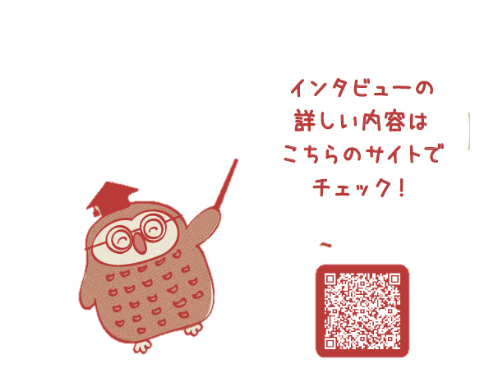
０２ 大阪の教員の魅力
初めは授業を成り立たせることに精一杯で、自分の説明で生徒は理解できているのかといった不安を感じることが多くありました。授業を繰り返す中で、徐々に生徒一人ひとりと信頼関係を築くことができるようになり、一方的ではなく、対話的な授業ができるようになりました。生徒とともに自分自身も成長できる毎日です。
府立高等学校 教諭
授業づくりや生徒対応などで悩むことも多くありますが、生徒が「分かった！」「もっとやってみたい！」と笑顔で伝えてくれる瞬間がなによりも嬉しく、自分の支えになっています。一人ひとりに寄り添い、生徒と一緒に自分自身も成長できるのが、教員という仕事の魅力だと思います。
府立支援学校 教諭

Slide 7
初任給
０３ 働きやすい職場環境
近畿府県市で
トップクラス！
（令和6年４月１日時点・新卒者の場合）
区分 | 短期大学卒 | 四年制大学卒 | 大学院修士 課程修了
小・中学校 | 月額 約242,000円 | 月額 約266,000円 | 月額 約286,000円
高等学校 ・ 支援学校 | 月額 約246,000円 | 月額 約266,000円 | 月額 約286,000円
※このほか、諸手当（扶養・住居・通勤・期末勤勉等）を条件に応じて支給

Slide 8
０３ 働きやすい職場環境
教員のモデル年収額
（万円）
教諭
（大卒初任給）
教諭（35歳）
首席・指導教諭
（45歳）
教頭（50歳）
校長（55歳）
府ＨＰ「職員のモデル年収額及び職員一人当たりの給料・諸手当一覧」より

Slide 9
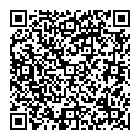
主な休暇休業制度
０３ 働きやすい職場環境
年次休暇は
1年目の
4月から
20日
勤務時間 | 休日等 | 制度
週あたり 38時間45分 | ・土曜日 ・日曜日 ・祝日 ・年末年始 (12月29日～1月3日) | ・年次休暇 1年につき20日（20日を限度に繰越可能） ・夏期休暇 ５日（6月～10月に取得） ・妊娠、出産に関する制度 産前産後休暇、妊娠障害（つわり）休暇、 妊婦通勤緩和、出生サポート（不妊）休暇 等 ・育児に関する制度 育児休業、短時間勤務、部分休業、育児時間、 子の看護休暇、早出遅出勤務 等 ・病気療養に関する制度 病気休暇、病気休職 ・介護に関する制度 介護休暇、介護時間、早出遅出勤務 等 ・その他の休暇制度 結婚休暇、服喪休暇 等
大阪府 学校 勤務条件
検索

Slide 10
０３ 働きやすい職場環境
年次休暇取得日数
（日）
※府立学校教員の状況

Slide 11
０３ 働きやすい職場環境
男性の育児休業取得率
（％）
※府立学校教員の状況

Slide 12
０３ 働きやすい職場環境
管理職における女性の割合
大阪府教員
民間
参考：男女共同参画白書令和６年版（男女共同参画局）

Slide 13
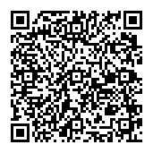
０３ 働きやすい職場環境
働き方改革
  大阪府教育庁では、教員一人ひとりの健康を守るだけでなく、子どもに向き合う時間や学校以外で過ごすプライベートの時間を増やすことで、学校教育の質を向上させています。
大阪府教育庁 働き方改革
検索
13

Slide 14
０３ 働きやすい職場環境
  【府立学校における取組み例】
  ● 制度構築等による負担軽減
  学校閉庁日（夏季５日・冬季６日以上）、一斉定時退庁日（週１日以上）、部活動の休養日（原則平日１日・週休日1日以上）、児童・生徒の登下校時刻の設定、時間外の外線電話受付の中止（留守番電話対応） 等
  ● 外部（専門）人材の活用
  スクールカウンセラー、スクールソーシャルワーカー、部活動指導員、教員業務支援員、特別非常勤講師 等
  ⇒市町村立学校においても、地域と連携した取組みを行うなど、さまざまな働き方改革の取組みを推進しています！
14

Slide 15
０３ 働きやすい職場
府立学校教員の年間時間外在校時間実績
（年間時間数/人）
令和５年度は、ピークの平成27年度から▲（マイナス）30％
➡ さらなる縮減に向けて取組を加速させていきます。

Slide 16
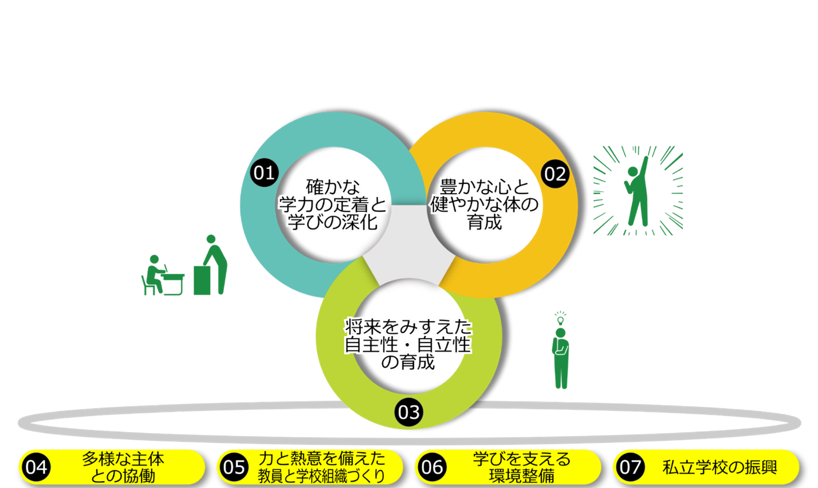
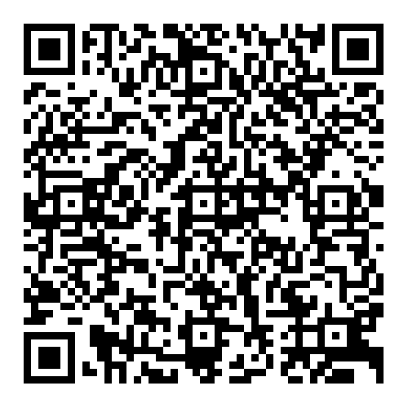
０４ 大阪の教育の取組み
大阪府の教育がめざすもの
  ● 大阪の教育がはぐくむ人物像
  ● 基本方針のイメージ
大阪府 教育振興基本計画
検索

Slide 17
０４ 大阪の教育の取組み
大阪府の教育の取組み
小・中学校
小・中学校で、子どもたちの力をしっかり伸ばします
９年間を通して、すべての子どもにこれからの社会で求められる確かな学力をはぐくむとともに、互いに高めあう人間関係づくりをすすめています。
◆少人数・習熟度別指導、
小学生すくすくウォッチ・中学生チャレンジテスト
◆支援学級・通級指導での教育的ニーズに応じた指導
◆英語教育や道徳教育における先進的な教育実践の充実
◆1人１台端末の日常的、効果的な活用
◆スクールカウンセラー等の配置

Slide 18
０４ 大阪の教育の取組み
大阪府の教育の取組み
高等学校
「卓越性」と「公平性」を両立し、「多様性」の尊重を追求する
府立高校づくりをすすめます
「これからの日本をリードし、世界で活躍できる骨太のグローバル人材」や
「一市民として社会的経済的に自立して生きていく人材」を育成しています。
◆グローバルリーダーズハイスクール（１０校）
◆エンパワメントスクール（８校）・ステップスクール（２校）
◆専門学科（工業・農業・商業）の教育内容等の充実
◆知的障がい生徒自立支援コース・共生推進教室・通級指導教室
◆府立学校スマートスクール推進事業

Slide 19
０４ 大阪の教育の取組み
大阪府の教育の取組み
支援学校
障がいのある子ども一人ひとりの自立を支援します
幼・小・中・高の子ども一人ひとりの教育的ニーズをふまえた指導・支援を行うとともに、
自立と社会参加の促進に向け、高等学校や関係機関と連携し、切れめのない一貫した支援体制の充実を図っています。
◆４５校２分校の大阪府立支援学校（５校には職業学科を設置）
◆「個別の教育支援計画」等の活用により、支援体制を充実
◆府立支援学校のセンター的機能
（医療・保健・福祉・労働等の関係機関及び専門人材等と連携を図
り、市町村立小・中学校、府立高校等を支援）
◆府立学校スマートスクール推進事業

Slide 20
０５ 教員採用選考テスト
選考校種等
● 小学校
● 小中いきいき連携
● 中学校
●支援学校
・ 幼稚部・小学部共通
・ 小学部
・ 中学部
・ 高等部
・ 自立活動(肢体不自由教育)
特別支援学校
免許必須
小中
両免許必須
  次のいずれか
  ・特別支援学校免許
  ・免許法6条別表第７に
  定める単位を取得
● 高等学校
● 養護教諭
● 栄養教諭
※令和７年度教員採用選考テスト実施時の情報

Slide 21
０５ 教員採用選考テスト
教員採用選考テストの流れ
出願期間
※電子申請 で受付 3/8(金) ～ 4/19(金)
第１次選考
筆答テスト | 結果発表
6/15(土) | 6/28(金)
第２次選考
筆答テスト | 実技テスト | 面接テスト | 結果発表
8/10(土) 21(水) 25(日) |  | 7月上旬 ～ 9月上旬 | 9/27(金)
校種等、教科（科目）
により日程が異なります
※令和７年度教員採用選考テスト実施時の情報

Slide 22
０５ 教員採用選考テスト
選考区分別の選考テスト
第１次選考 | 第２次選考
筆 答 | 筆 答 ・ 実 技 | 面 接
一般選考「Ⅰ一般対象者」（加点区分「A～L」）
選考通過者は、
翌年度に限り、
第１次選考(筆答テスト)の免除を受けることができる
一般選考「Ⅱ大学等推薦者」
一般選考「Ⅲ常勤講師等経験者」
●障がい者対象の選考
●現職教諭対象の選考
●大学院進(在)学者
対象の選考
大学3年生等を
対象とした選考
令和5・6年教採合格者
※令和７年度教員採用選考テスト実施時の情報

Slide 23
０５ 教員採用選考テスト
大学３年生等を対象とした選考
【対象校種等・教科（科目）】
すべての校種等・教科（科目）
【資格要件】
次の①から③の全てを満たしていること。
①現在大学３年生等＊で令和７年度中に卒業見込みであること。
②出願に必要な免許状を令和７年４月２日から令和８年４月１日まで
に取得する見込みであること。
③昭和 55 年４月２日以降に出生していること。
＊大学３年生等とは、大学、大学院、短期大学、専門学校の最終年次の１年前の年次
をいう（科目等履修生は除く）。
※令和７年度教員採用選考テスト実施時の情報

Slide 24
０５ 教員採用選考テスト
大学３年生等を対象とした選考
選考通過者数（R7教採）
(人)

Slide 25
０５ 教員採用選考テスト
大学３年生等を対象とした選考
選考通過率 一般受験者との比較
%

Slide 26
０５ 教員採用選考テスト
一般選考「Ⅱ大学等推薦者」
【対象校種等・教科（科目）】
・ 小学校
・ 小中いきいき連携
・ 中学校 （数学、理科、技術、家庭、美術）
・ 高等学校（公民・福祉共通、農業、工業（機械・電気・土木・工業化学））
・ 支援学校（幼小共通、小学部、中学部、高等部）※
※ 中学部、高等部は保健体育を除く。
◆ 大阪府公立学校教員となることを 第一志望 としている人
◆ 求める人物像を有し、教育ボランティア等の教育活動に
熱心に取り組んでいる人
◆ 公立学校教員としての適性を有し、学業成績が優秀な人
など７つの要件を満たし、学長等が推薦する人。
※令和７年度教員採用選考テスト実施時の情報

Slide 27
０５ 教員採用選考テスト
一般選考「Ⅲ常勤講師等経験者」
【対象校種等・教科（科目）】 すべての校種等・教科（科目）
【資格要件】
大阪府内の公立学校(大阪市立、堺市立、豊中市立、池田市立、箕面市立、豊能町立、能勢町立の学校を除く)において、大阪府教育委員会および各市町村教育委員会が任命する常勤の講師又は養護助教諭としての勤務経験（以下「府内常勤講師勤務経験」という。）があり、次の①及び②を満たしていること。
① 令和４年４月１日から令和６年３月 31 日までの間に府内常勤
講師勤務経験があること。
② 令和６年３月 31 日までに通算１年（休職又は停職期間を除く。）
以上の府内常勤講師勤務経験があること。
※令和７年度教員採用選考テスト実施時の情報
27

Slide 28
０５ 教員採用選考テスト
一般選考「Ⅰ一般対象者」
加点区分 |  | 加点 | 対象校種等 | ＋ | 特別支援学校教諭普通 免許状所有に係る加点 | ＋ | 小学校・中学校教諭 複数免許状所有に係る加点
A | B～L以外の者 | なし | 全て
B | 社会人経験者 | 10点
D | 教職経験者（実教・寄宿舎） | 10 or 20点
E | 英語資格所有者 | 10 or 20 or 40点 | 小等・中・高等の「英語」
F | 理科教育経験者 | 10点 | 小等・中・高等の「理科」
G | 司書教諭資格所有者 |  | 全て（養・栄以外） |  | 10点 |  | 10点
H | 看護師免許所有者 |  | 養護教諭
I | 柔道整復師免許所有者 |  | 自立活動教諭
H | 看護師免許所有者 |  | 養護教諭 |  | 小学校、 小中いきいき連携、 中学校、高校 |  | 小学校
J | 理学療法士・作業療法士・ 言語聴覚士免許所有者 |  | 支援（幼小・小・中・高） 自立活動教諭
K | 社会福祉士・公認心理師・ 臨床心理士資格所有者 |  | 全て
L | 日本語指導資格所有者 |  | 全て（養・栄以外）
※ 小等・・・小学校、小中いきいき連携、幼稚部・小学部共通及び小学部
※ 中・高等・・・中学校、中学部、高等学校及び高等部
※令和７年度教員採用選考テスト実施時の情報

Slide 29
０５ 教員採用選考テスト
合格者数 と 最終倍率 の推移
(人)
(倍)

Slide 30
０６ 教員のサポート体制
合格後のフォロー体制
採用までに合格者を対象としたセミナーを実施
［目的］
学校現場の状況や教員の仕事について知るとともに、
教員として必要な心構えや、実践的教育力育成に
向けて基礎的な知識等を身に付ける。
［実施内容］
■基本講座：１講座
大阪府の教員として働くために
■テーマ別講座：６講座（うち５講座はオンデマンドでも配信）
・授業づくりについての理解
・学級づくりの基本- ４月からの教員生活に向けて - 等
■危機管理のための水泳研修（対象は小学校合格者）

Slide 31
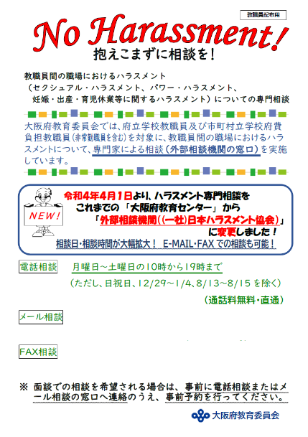
０６ 教員のサポート体制
採用後のフォロー体制
『ＯＳＡＫＡ教職スタンダード』に基づいた
キャリアステージに合わせた研修体系
● 初任者研修（新規採用者研修）
● ２年次研修、５年次研修、１０年経験者研修
● アドバンストセミナー
⇒ 「大阪府教育センター」ＨＰ参照
教職員の相談窓口
● ハラスメント対策
● しなやかホットライン

Slide 32
０６ 教員のサポート体制
ＯＳＡＫＡ教職スタンダード
第４期 キャリアの成熟期
校内組織の長を担うなど学校運営上の重要な役割を担当する。豊富な経験を生かし、広い視野で組織的な運営を行う。
第３期 ミドルリーダー深化期
分掌や学年など組織のミドルリーダーとして専門性や自らの実践をもとに組織を活性化する。同僚や経験の少ない教員への指導的役割を担う。
第２期 ミドルリーダー発展期
知識や経験に基づき専門性を高め、積極的に実践を積み重ねる。教員としての自立期。
第１期 初任期
教員として基礎的な力や実践力を身に付けている。
第０期 採用時（教員養成期における到達目標）
大阪府が採用時に求める教員としての資質・能力。求められる教員像。
（参考）「大阪府教員等研修計画」で検索

Slide 33
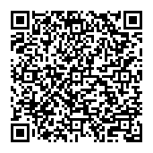
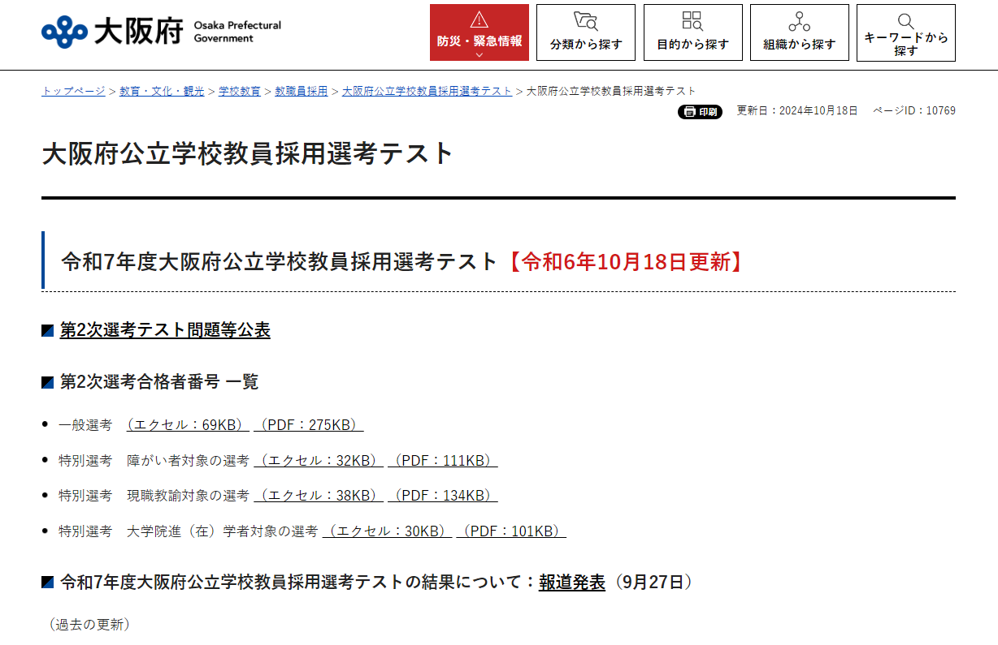
０７ 最後に
教員採用選考に関する情報
掲載情報
●大阪府公立学校教員採用選考テストの最新情報
●説明会等イベント情報
≪過去の教採の情報≫
●校種・教科毎の倍率、過去問、受験案内
≪動画≫
●先生へのインタビュー動画
●受験者説明会動画（パネルティスカッションも！）
など
必ず
大阪府教員採用
のHPをチェック！！
大阪府 教員採用
検索

Slide 34
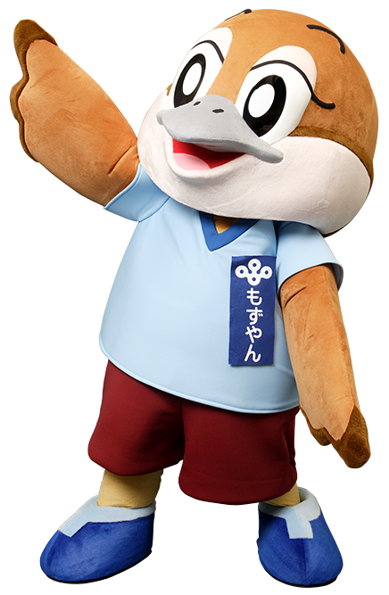
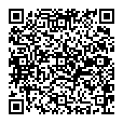

０７ 最後に
おおさか教志通信
採用テストの情報満載のメルマガ
大阪府教育庁のホームページから
簡単に登録できます！
https://www.pref.osaka.lg.jp/o180110/kyoshokuin/kyosai/kyoshitsushin.html
©2014 大阪府もずやん

Slide 35

“恩師”と呼ばれる仕事。
あなたもやってみませんか？
ご清聴ありがとうございました。

